Slide 1
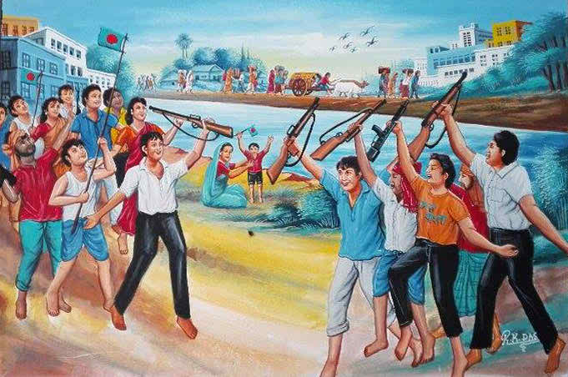


Slide 2

সবাইকে
স্বাগতম

Slide 3
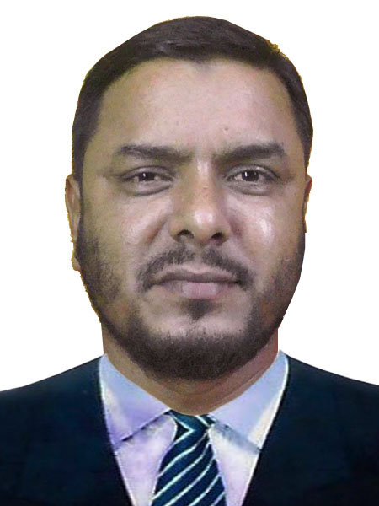
শিক্ষক পরিচিতি
মোস্তাফিজুর রহমান
সহকারি শিক্ষক
নিশ্চিন্তপুর সরকারি প্রাথমিক বিদ্যালয়,
মনোহরগঞ্জ, কুমিল্লা।
মোবাইল: ০১৭১৬ ৫৮৭৭৬৭
asm6379@gmail.com

Slide 4

পাঠ পরিচিতি
শ্রেণি : ৫ম
বিষয়: বাংলাদেশ ও বিশ্ব পরিচয়
অধ্যায়-01
মূল পাঠ: আমাদের মুক্তিযুদ্ধ
পাঠ্যাংশ: পাকিস্তানি বাহিনীর হত্যাযজ্ঞ

Slide 5



চলো আমরা সবাই মিলে একটি গান গাই

Slide 6
এসো আমরা একটি ভিডিও দেখি
https://www.youtube.com/watch?v=e4i3-gHxFkc

Slide 7
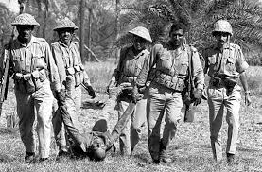
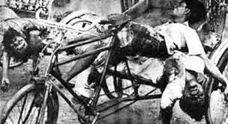
ছবিগুলো দেখে তোমরা কী বুঝতে পেরেছো?
হত্যা করছে
কারা কাদের হত্যা করছে?
পাকিস্তানি বাহীনী নিরীহ বাঙালিদের হত্যা করছে

Slide 8
আজকের পাঠ
পাকিস্তানি বাহিনীর হত্যাযজ্ঞ

Slide 9
শিখনফল
আজকের পাঠ শেষে শিক্ষার্থীরা…
14.1.2 মুক্তিযুদ্ধ চলাকালে পাকিস্থানি সেনাবাহিনীর অত্যাচার ও নির্যাতন সর্ম্পকে বলতে পারবে।
14.1.4 পাকিস্তানি সেনাবাহিনী কর্তৃক বুদ্ধিজীবীদের হত্যার ঘটনা বলতে পারবে।

Slide 10
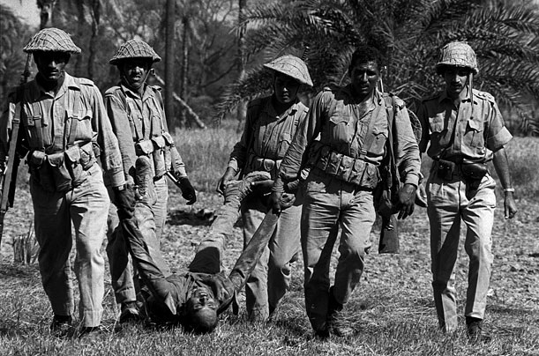
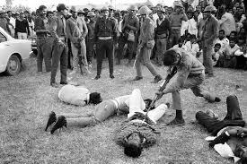
চিত্রগুলো দেখে চিন্তা কর এবং বল
১৯৭১ সালের ২৫ মার্চ রাতে নিরীহ বাঙালির উপর পাকিস্তানি বাহিনীর অত্যাচার
এ আক্রমনের নাম কী দেওয়া হয়েছিল?
অপারেশন সার্চ লাইট

Slide 11
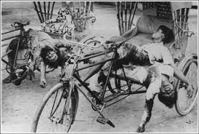
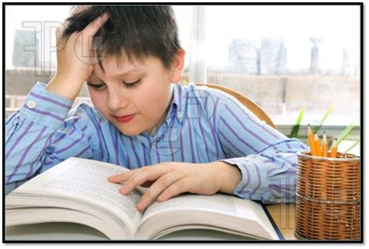
একক কাজ
সময় : 2 মিনিট
অপারেশন সার্চ লাইট কাকে বলে? খাতায় লিখ

Slide 12
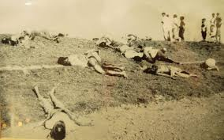
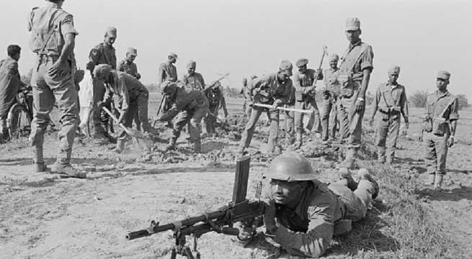
চিত্রগুলো দেখে চিন্তা কর এবং উত্তর দাও
যুদ্ধে অনেক মানুষ মেরে ফেলেছে
তোমরা কি বলতে পার এ যুদ্ধে কত লোক প্রাণ হারিয়েছিল?
প্রায় ৩০ লক্ষ লোক

Slide 13
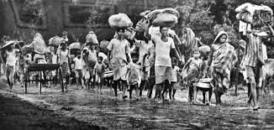
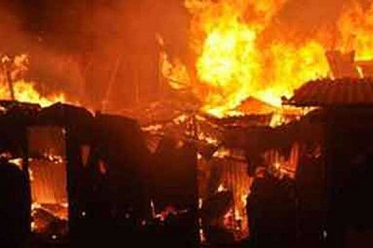
এই ছবি দু’টিতে কী দেখতো পাচ্ছ?
অনেক লোক অন্য কোথাও চলে যাচ্ছে
বাড়ি ঘরে আগুন জ্বলছে
পাকিস্তানি বাহিনী যুদ্ধের সময় অনেক গ্রাম জ্বালিয়ে দেয় এবং প্রায় ১ কোটির ও বেশি মানুষ ভারতে আশ্রয় নেয়।

Slide 14
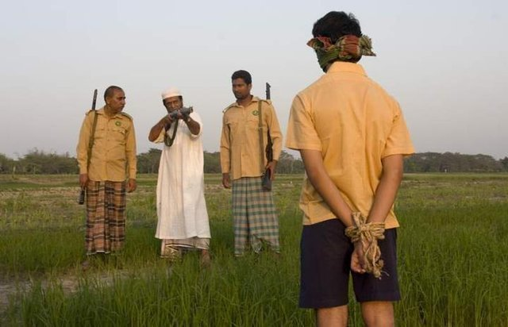
ধ্বংস করে দেওয়া হার্ডিঞ্জ ব্রিজ
যুদ্ধের সময় পাকিস্তানি বাহিনী এই ব্রিজটি ধ্বংস করে দেয়
যুদ্ধের সময় কিছু মানুষ মুক্তিযুদ্ধের বিপক্ষে অবস্থান নিয়েছিল, এরা হচ্ছে রাজাকার, শান্তিকমিটি, আলবদর, আল-শামস

Slide 15
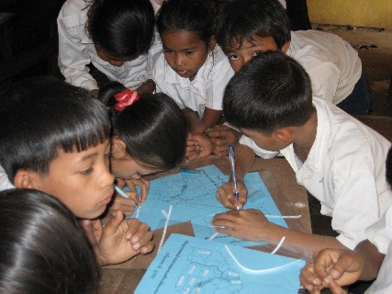
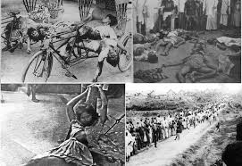
দলগত কাজ
সময় : 4 মিনিট
বাংলাদেশের স্বাধীনতা আন্দোলনে কোন কোন
শ্রেণির মানুষ অংশগ্রহণ করেছিল তা ব্যাখ্যা কর।

Slide 16
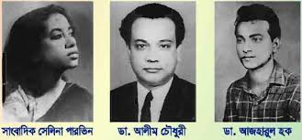

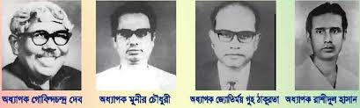
এখানে কাঁদের ছবি দেওয়া আছে এবং এদের নাম কী বলতে পার?
১.অধ্যাপক গোবিন্দচন্দ্র দেব
২.অধ্যাপক মুনীর চৌধুরী
৩.সাংবাদিক সেলিনা পারভীন
৪.ডা. আজহারুল হক
৫.অধ্যাপক জ্যোতির্ময় গুহঠাকুরতা
৬.অধ্যাপক রাশীদুল হাসান
৭.ডা. আলীম চৌধুরী
৮.জহির রায়হান
এরা হলো এ দেশের গুণী শিক্ষক, শিল্পী, সাংবাদিক, চিকিৎসক এবং কবি সাহিত্যিক ব্যক্তিবর্গ

Slide 17
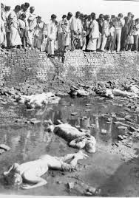
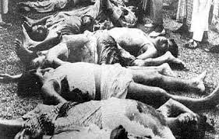
পাকিস্তানি বাহিনী এ দেশকে মেধাশূণ্য করার জন্য
10ই ডিসেম্বর থেকে 14ই ডিসেম্বরের মধ্যে এই গুণী ব্যক্তিদেরকে হত্যা করে
তাঁদের স্মরণে প্রতিবছর ১৪ ই ডিসেম্বর “শহিদ বুদ্ধিজীবী দিবস” পালিত হয়।

Slide 18

জোড়ায় কাজ
সময় : 4 মিনিট
পাঁচজন বুদ্ধিজীবীর নাম লিখ

Slide 19

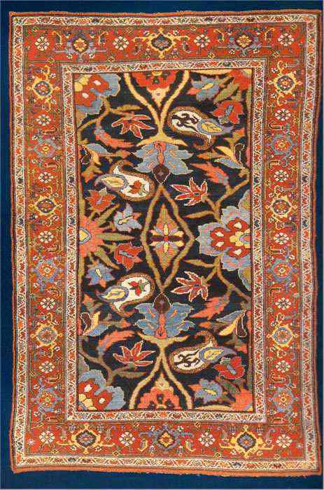
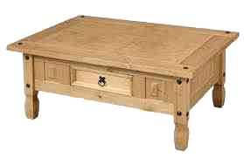
পাঠ্য বইয়ের সাথে সংযোগ স্থাপন
পৃষ্ঠা নং ৮ ও ৯

Slide 20
মূল্যায়ন
১। কত তারিখে পাকিস্তানি বাহিনী নারকীয় গণহত্যা চালায়?
২। মুক্তিযুদ্ধের বিরোধীতাকারী দল কোন কোনটি?
3।মুক্তিযুদ্ধে প্রায় কত লাখ বাঙালি শহিদ হন?
4।বুদ্ধিজীবীদের কেন হত্যা করা হয়?

Slide 21

বাড়ির কাজ
১৪ ডিসেম্বর শহিদ বুদ্ধিজীবী দিবস পালন করা হয় কেন?
তা ৫ বাক্যে লিখে আনবে।

Slide 22
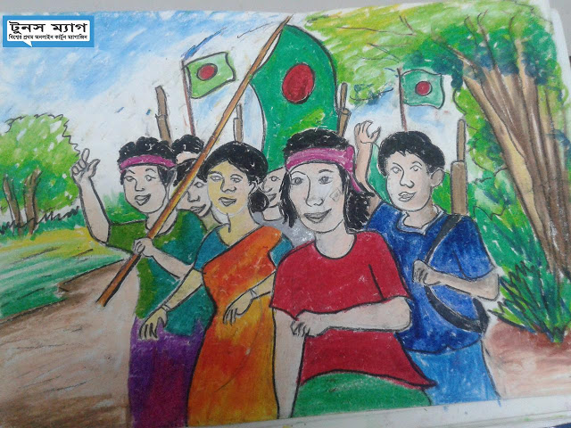

সকলকে ধন্যবাদ

